Slide 1


立体图形的认识与测量（2）
R·六年级下册

Slide 2
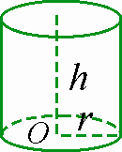
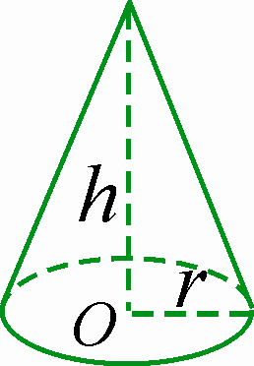
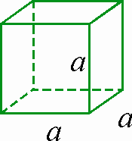
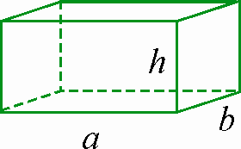

复习导入
立体图形的表面积指的是什么？

Slide 3
巩固旧知
写出长方体、正方体和圆柱体的表面积计算公式。
S_{长方体}＝2(ab＋ah＋bh)
S_{正方体}＝6a²
它们的表面积有没有相同的地方？
S_{圆柱}＝2πrh+2πr²

Slide 4
S_{表}＝2S_{底}＋S_{侧}

Slide 5

什么是立体图形的体积？
写出长方体、正方体和圆柱、圆锥体的体积计算公式。
V_{长方体}=abh
V_{正方体}=a³
V_{圆柱}=πr²h
V_{圆锥}= πr²h

Slide 6

长方体、正方体与圆柱的体积计算公式有什么联系？
它们都是柱体，所以都可以用“底面积×高”来计算。
V＝Sh

Slide 7
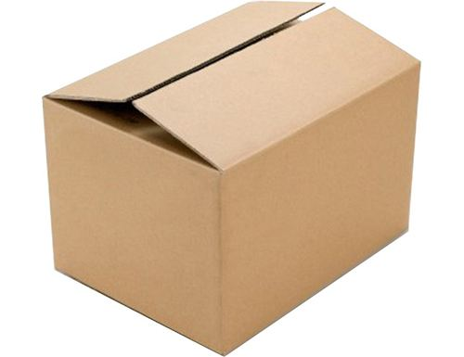
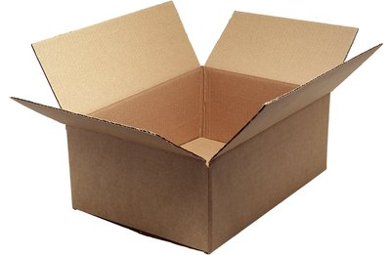
当物体作为容器时就需要计算容积，体积和容积有什么区别和联系？
体积和容积采用的计算方法相同，不同的是体积计算数据是从物体外面量得的，容积计算数据需要从里面量。

Slide 8


立体图形 | 表面积计算公式 | 体积计算公式
S=2(ab＋ah＋bh)
V=abh
S=6a²
V=a³
V=Sh
S=2πrh+2πr²
V=πr²h
V= πr²h

Slide 9

随堂练习
【教材P87 做一做 第1题】
1.怎样测量出一块拳头大的鹅卵石的体积？
转化
不规则物体体积 规则物体体积
在量杯中装一些水，并把鹅卵石浸没水中（水未溢出），读出放入鹅卵石前后量杯中水面的刻度，算出差，就是鹅卵石的体积。

Slide 10
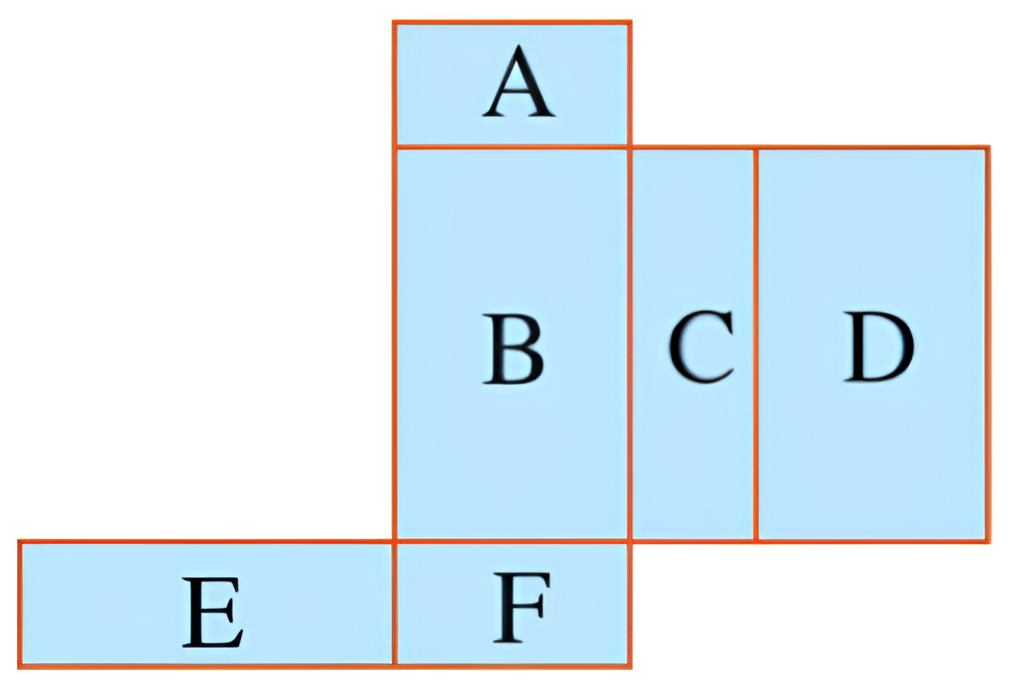
2. 把下面这个展开图折成一个长方体（字母在长方体的内侧）。
【教材P89 练习十八 第9题】
（1）如果A面在底部，那么哪一面在上面？
（2）如果F面在前面，从左面看是B面，那么哪一面在上面？
F
E

Slide 11
2. 把下面这个展开图折成一个长方体（字母在长方体的内侧）。
【教材P89 练习十八 第9题】
（3）如果要计算这个长方体的表面积和体积，至少要量出哪些边的长度？
量出B面的长和宽，E面的宽。（合理即可）

Slide 12
3. 把一个棱长为6cm的正方体切成棱长为2cm的小正方体，可以得到多少个小正方体？它们的表面积之和比原来大正方体的表面积增加了多少？
【教材P89 练习十八 第10题】

Slide 13
大正方体的体积：6×6×6=216（cm³）
小正方体的体积：2×2×2=8（cm³）
216÷8=27（个）
大正方体的表面积：6×6×6=216（cm²）
小正方体的表面积：2×2×6×27=648（cm²）
648 – 216=432（cm²）
答：可以得到27个小正方体，它们的表面积之和比原来大正方体的表面积增加了432cm²。

Slide 14
4. 把一个棱长为10cm的正方体铁块熔铸成一个底面直径是20cm的圆锥形铁块。这个圆锥形铁块的高约是多少？（得数保留一位小数。）
【教材P90 练习十八 第11题】
1
10×10×10÷[ ×3.14×（20÷2）²]≈9.6（cm）
3
答：这个圆锥形铁块的高约是9.6cm。

Slide 15
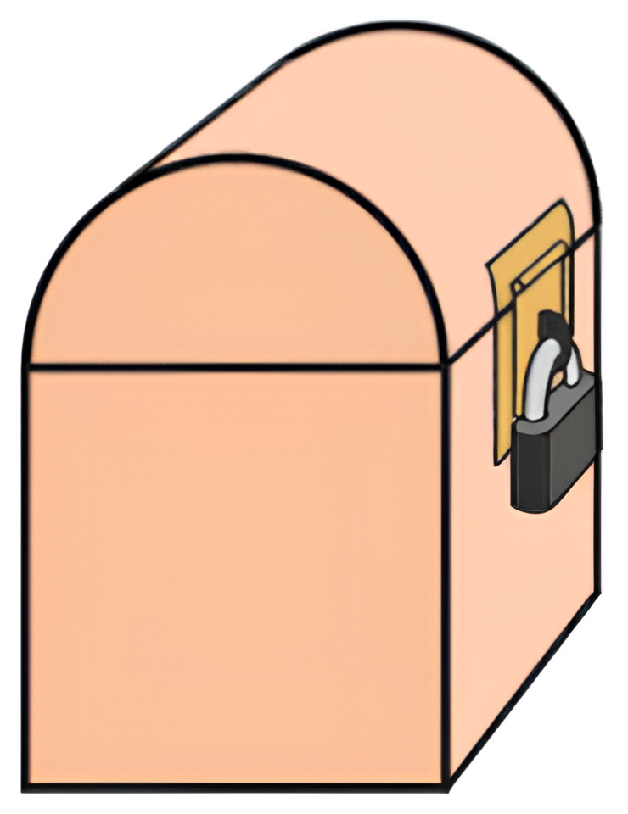
5. 一个箱子下半部的形状是棱长为20cm的正方体，上半部的形状是圆柱的一半。算出它的表面积和体积。
【教材P90 练习十八 第13题】
表面积：
20×20×5+3.14×20×20÷2+3.14×(20÷2)²
=2942（cm²）
体积：20×20×20+3.14×10²×20÷2=11140（cm³）

Slide 16
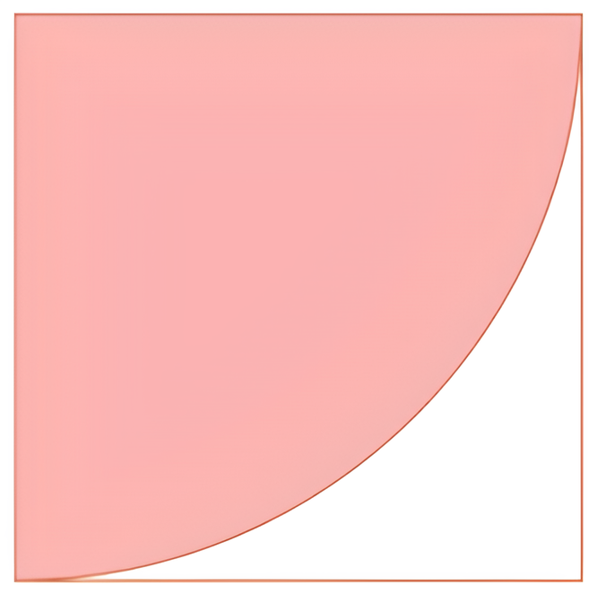
6.一个正方形的内部有一个四分之一圆（涂色部分）。已知正方形的面积是10cm²，涂色部分的面积是多少？
【教材P90 练习十八 第15*题】
3.14×10÷4=7.85（cm²）
答：涂色部分的面积是7.85cm²。

Slide 17
6.用一根长24cm的铁丝围一个长方体（或正方体）框架。在这个长方体的表面糊一层纸，怎样围框架用纸最多？
【教材P90 练习十八 第16*题】
当围成正方体时，用纸最多。
24÷12=2(cm) 2×2×6=24(cm²)

Slide 18
课堂小结
S_{长方体}＝2(ab＋ah＋bh)
S_{表}＝2S_{底}＋S_{侧}
S_{正方体}＝6a²
S_{圆柱}＝2πrh+2πr²
V_{长方体}=abh
V＝Sh
V_{正方体}=a³
V_{圆锥}= πr²h
V_{圆柱}=πr²h

